Slide 1








MÔN TOÁN
MÔN TOÁN
感谢您下载包图网平台上提供的PPT作品，为了您和包图网以及原创作者的利益，请勿复制、传播、销售，否则将承担法律责任！包图网将对作品进行维权，按照传播下载次数进行十倍的索取赔偿！
ibaotu.com

Slide 2




Toán
ktuts
Phép
nhân
(Tiết 2)

Slide 3





KHỞI
ĐỘNG

Slide 4

KHÁM
PHÁ
感谢您下载包图网平台上提供的PPT作品，为了您和包图网以及原创作者的利益，请勿复制、传播、销售，否则将承担法律责任！包图网将对作品进行维权，按照传播下载次数进行十倍的索取赔偿！
ibaotu.com

Slide 5




1
Viết 2 + 2 + 2 + 2 + 2 = 10
thành phép nhân.
感谢您下载包图网平台上提供的PPT作品，为了您和包图网以及原创作者的利益，请勿复制、传播、销售，否则将承担法律责任！包图网将对作品进行维权，按照传播下载次数进行十倍的索取赔偿！
ibaotu.com
2
$$×$$
5
=
10

Slide 6

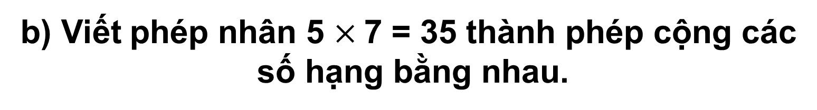
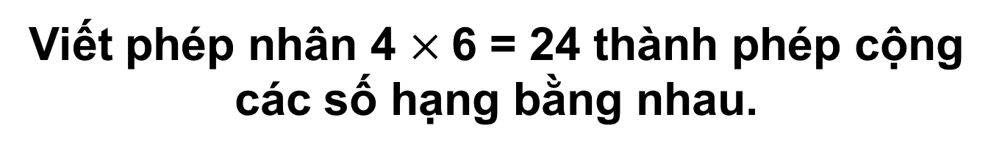
b) Viết phép nhân 5 $×$7 = 35 thành phép cộng các
số hạng bằng nhau.
5 + 5 + 5 + 5 + 5 + 5 + 5 = 35
Viết 3 + 3 + 3 = 9 thành phép nhân.
感谢您下载包图网平台上提供的PPT作品，为了您和包图网以及原创作者的利益，请勿复制、传播、销售，否则将承担法律责任！包图网将对作品进行维权，按照传播下载次数进行十倍的索取赔偿！
ibaotu.com
3
$$×$$
3
=
9
Viết phép nhân 4 $×$6 = 24 thành phép cộng
các số hạng bằng nhau.
4 + 4 + 4 + 4 + 4 + 4 = 24

Slide 7
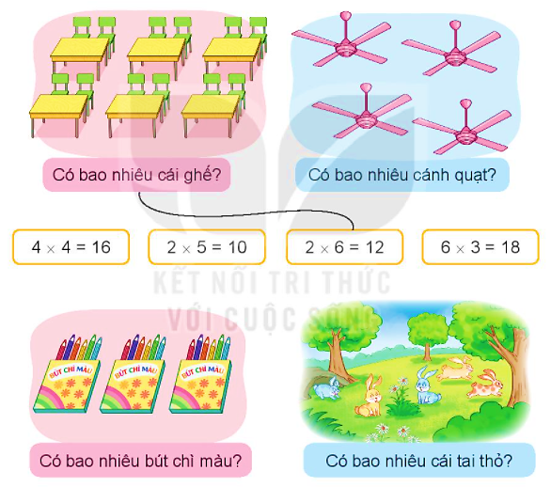

2
Tìm phép nhân phù hợp với câu trả lời cho mỗi câu hỏi.
感谢您下载包图网平台上提供的PPT作品，为了您和包图网以及原创作者的利益，请勿复制、传播、销售，否则将承担法律责任！包图网将对作品进行维权，按照传播下载次数进行十倍的索取赔偿！
ibaotu.com

Slide 8



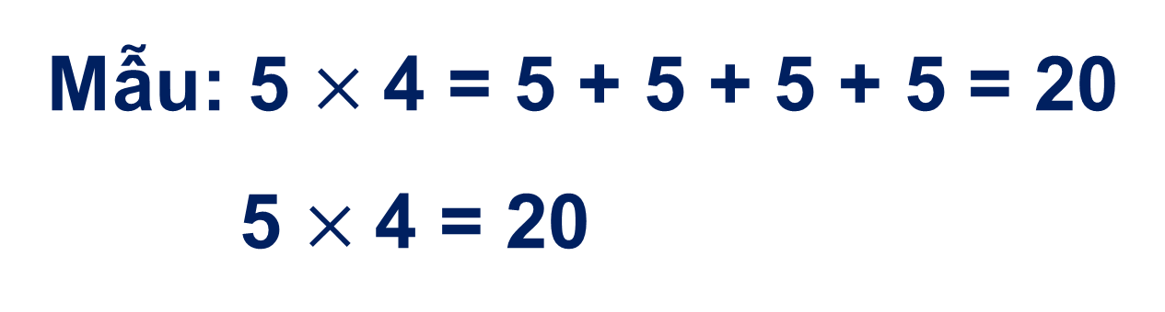
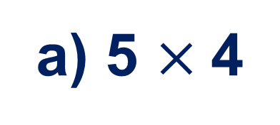
Tính (theo mẫu)
3
a) 5 $×$4
Mẫu: 5 $×$4 = 5 + 5 + 5 + 5 = 20
5 $×$4 = 20

Slide 9







b) 8 $×$2
8 $×$2 = 8 + 8 = 16
8 $×$2 = 16

Slide 10

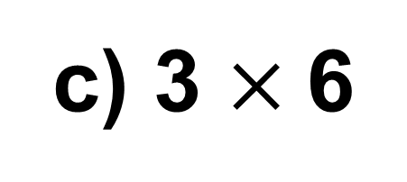
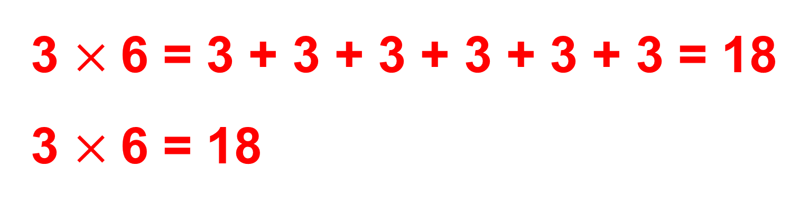
c) 3 $×$6
3 $×$6 = 3 + 3 + 3 + 3 + 3 + 3 = 18
3 $×$6 = 18

Slide 11


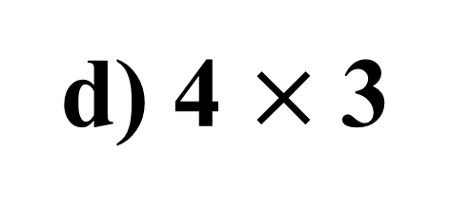
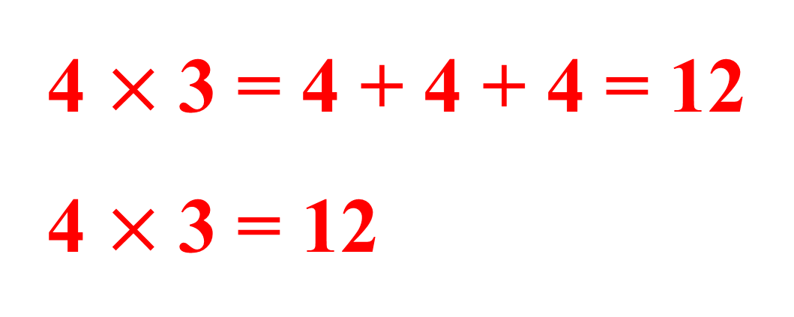
d) 4 $×$3
4 $×$3 = 4 + 4 + 4 = 12
4 $×$3 = 12

Slide 12
Dặn
dò
Hoàn thành bài.
Chuẩn bị bài tiếp theo.

Slide 13
Chúc các em học tốt

